Slide 1

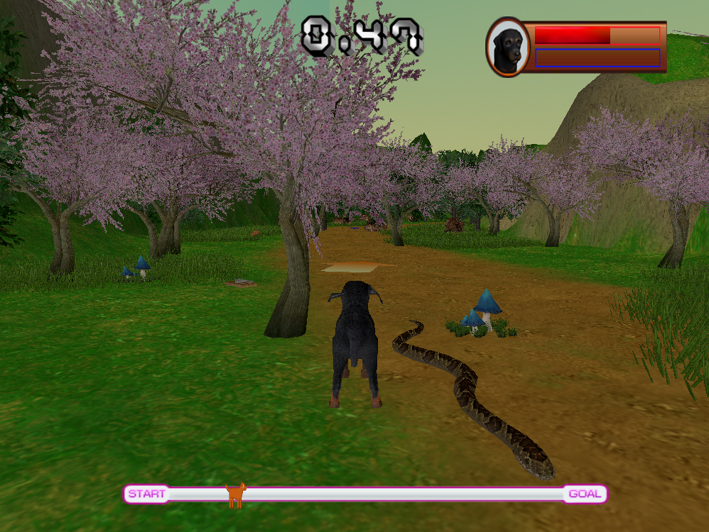
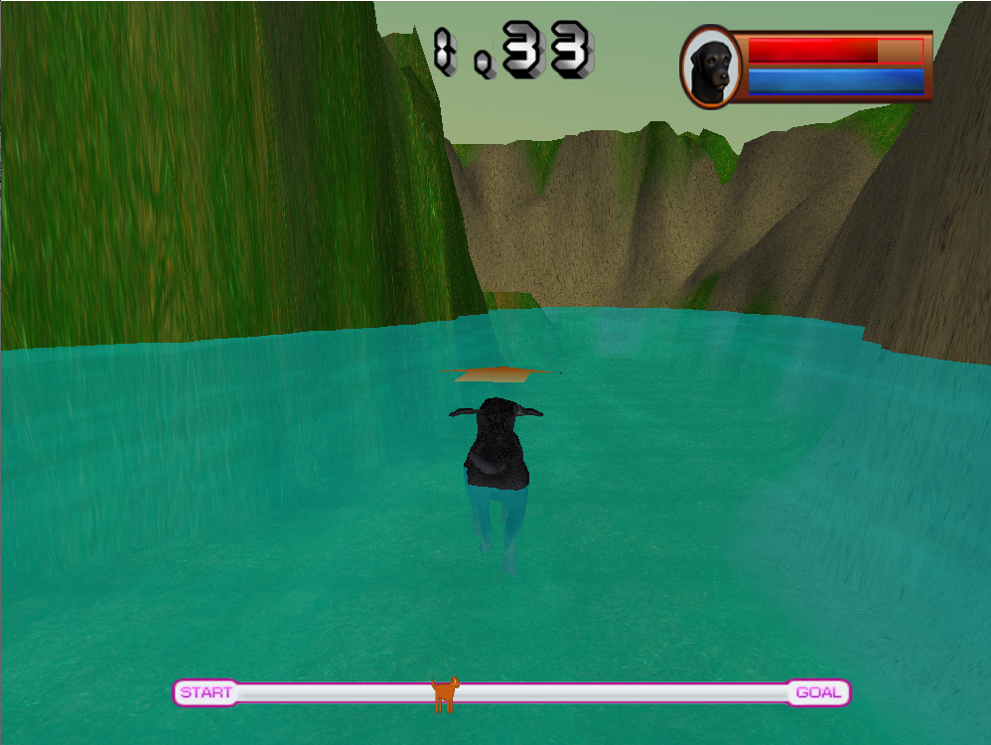
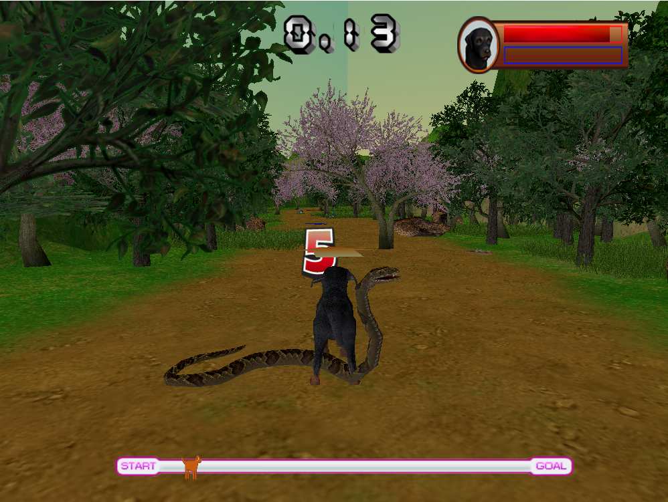
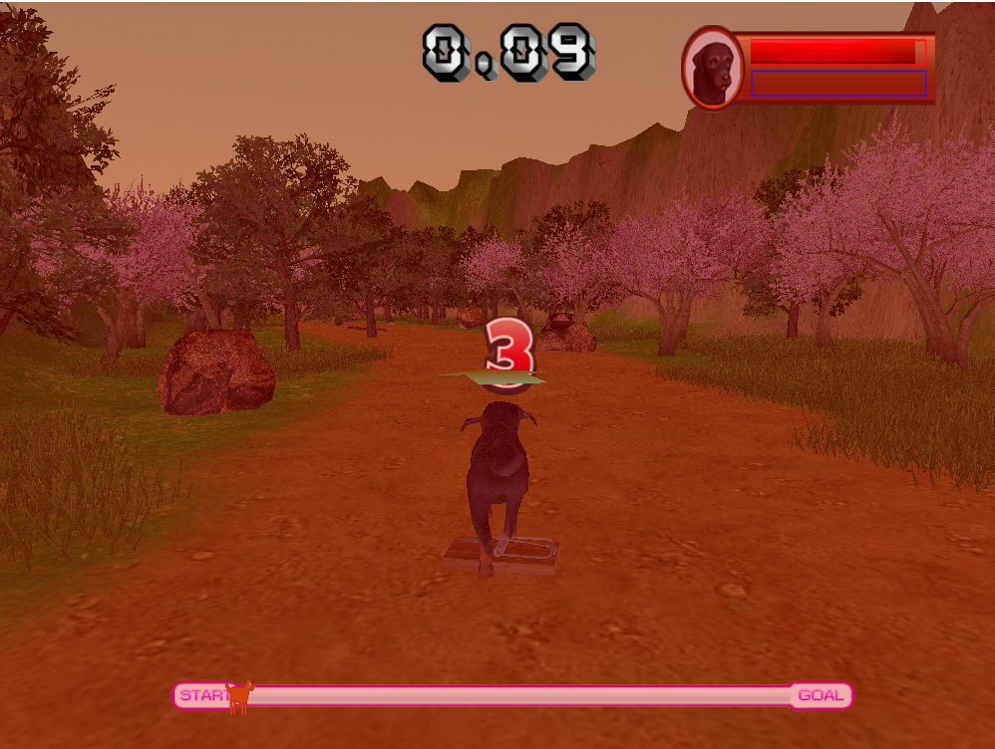
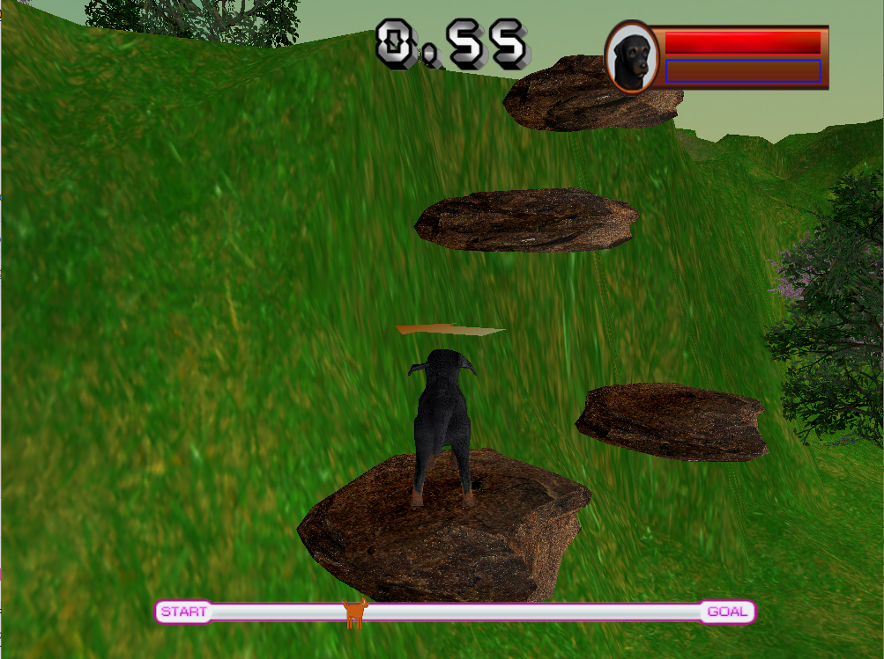
Huff and Puff
게임공학부
지도교수 : 정내훈 교수님
서채원 지은혜
개발배경
다양한 종류의 장애물로 인한 지루하지 않은
플레이를 할 수 있다.
몬스터 등장으로 긴장감을 극대화 시킨다.
랭킹시스템 도입으로 인해 유저간 상호 비교하며 게임을 즐길 수 있다.
개발목표 및 내용
DirectX 12를 이용한 Stencil Shadow, Skinning Animation
데이터베이스를 연동하여 랭킹시스템 구축
장애물, 몬스터, 아이템의 어드벤처 요소 구현
진행을 가로막는 다양한 컨텐츠
진행방향을 알려주는 네비게이션 표시
기대효과 및 시장성
쉬운 게임 방식을 통해, 몇 년간 부동의 상위권을 지키고 있는 하드코어 게임들로 인해 게임 자체를 즐기지 않던 유저들을 공략하여 남녀노소 손쉽게 즐길 수 있는 캐주얼 게임을 만든다.
어드벤처 게임은 옛날부터 꾸준히 사랑을 받고 있는 장르이며, 지금도 스팀 인기 태그 3위를 차지하고 있다.
개발결과
물 지형에서는 수영을 할 수 있다.
몬스터와 싸워, 데미지 입는 장면
Run, Jump, Swim, Fight!
덫을 밟았을 때 데미지 입는 장면
돌을 밟고 점프 구간을 통과해야 한다.
Notes:
1

